Slide 1

INICIATIVA EMPRESARIAL
Curso académico 2022-2023
María José Pinillos Costa
Luisa Eugenia Reyes Recio
©2023 Autoras María José Pinillos Costa y Luisa Eugenia Reyes Recio. Algunos derechos reservados Este documento se distribuye bajo la licencia “Atribución-CompartirIgual 4.0 Internacional” de Creative Commons, disponible en https://creativecommons.org/licenses/by-sa/4.0/deed.es
Departamento de Economía de la Empresa

Slide 2
Normas APA, séptima edición
¿Qué son las normas APA?
¿Por qué citar y referenciar?
¿Qué es una cita?➔Tipos de citas
¿Qué son las referencias?➔Tipos de referencias
Centro de Escritura Javeriano (2020) y PRO, NORMASAPA (2020).

Slide 3
Referencias
Centro de Escritura Javeriano. (2020). Normas APA, séptima edición. Cali, Colombia: Pontificia Universidad Javeriana. https://www2.javerianacali.edu.co/centro-escritura/recursos/manual-de-normas-apa-septima-edicion#gsc.tab=0%C2%A0
PRO, NORMASAPA. (2020). Resumen de Normas APA, Séptima Edición. (Spanish Edition). Edición de Kindle.

Slide 4
Normas APA, séptima edición
¿Qué son las normas APA?
¿Por qué citar y referenciar?
¿Qué es una cita?➔Tipos de citas
¿Qué son las referencias?➔Tipos de referencias
American Psychological Association (APA)

Slide 5
Normas APA, séptima edición
¿Qué son las normas APA?
¿Por qué citar y referenciar?
¿Qué es una cita?➔Tipos de citas
¿Qué son las referencias? ➔Tipos de referencias

Slide 6
Normas APA, séptima edición
¿Qué son las normas APA?
¿Por qué citar y referenciar?
¿Qué es una cita?➔Tipos de citas
¿Qué son las referencias? ➔Tipos de referencias

Slide 7
Tipos de citas
Narrativa
El autor se incluye en la redacción del párrafo. La fecha se pone entre paréntesis
Énfasis en el autor.
Entre paréntesis
Se menciona la idea y los datos de autor y fecha aparecen entre paréntesis.
Énfasis en el texto.
Textual
Larga: Más de 40 palabras
Parafraseo
Se utilizan las ideas de otro autor, pero en palabras propias del escritor.
Supone la extracción de fragmentos de una fuente externa, se debe incluir la página de la que se toma la información.
Corta: Menos de 40 palabras
Forma de la cita
Contenido de la cita

Slide 8
Normas APA, séptima edición
¿Qué son las normas APA?
¿Por qué citar y referenciar?
¿Qué es una cita?➔Tipos de citas
¿Qué son las referencias?➔Tipos de referencias

Slide 9
Elementos de las referencias
Artículo científico
Artículo en línea
Periódico impreso
Periódico en línea
Informes gubernamentales
Páginas Web
Videos…etc.
Autor/autores
¿Quién es el responsable de la obra?
Fecha
¿Cuándo se publicó?
Fuente
¿Dónde se puede localizar?
Título
¿Cómo se llama la obra?

Slide 10
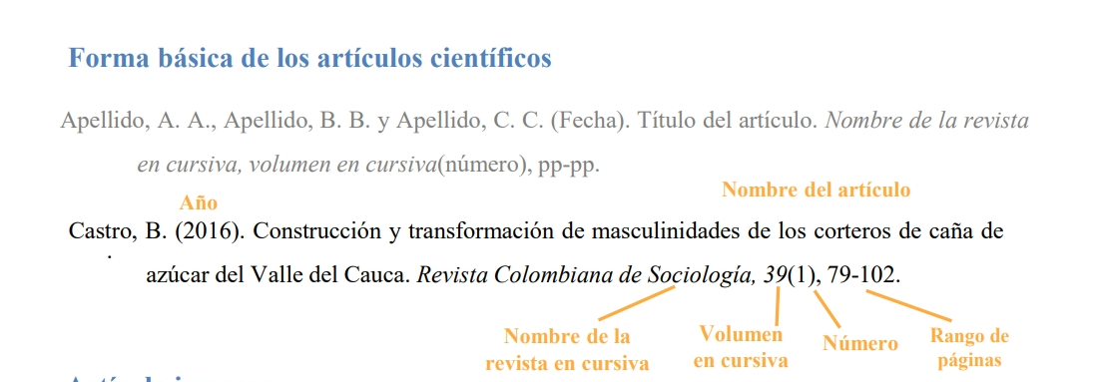
Artículo científico
Autor
Cita entre paréntesis: (Castro, 2016)
Cita narrativa: Castro (2016)
Fuente: Adaptado de Centro de Escritura Javeriano, 2020, p.28

Slide 11
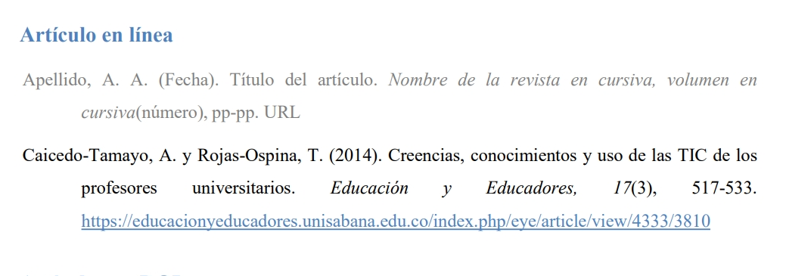
Artículo en línea
Cita entre paréntesis: (Caicedo-Tamayo y Rojas-Ospina, 2014)
Cita narrativa: Caicedo-Tamayo y Rojas-Ospina (2014)
Fuente: Adaptado de Centro de Escritura Javeriano, 2020, p.28

Slide 12
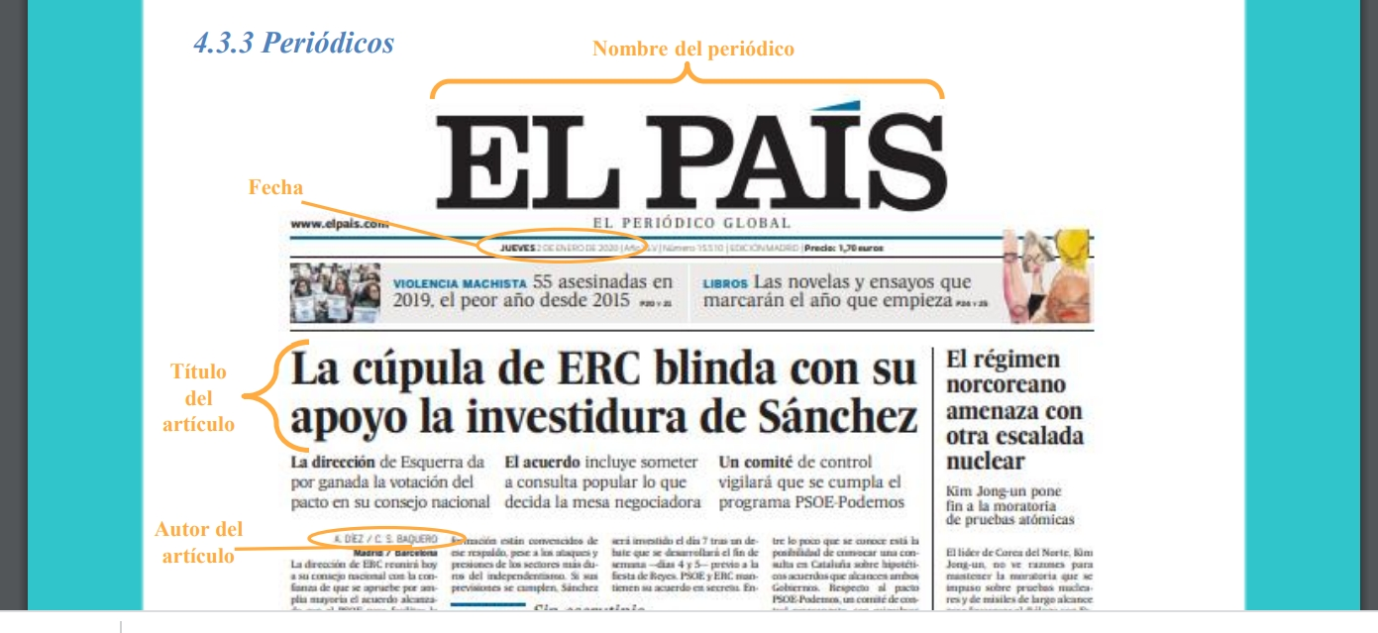
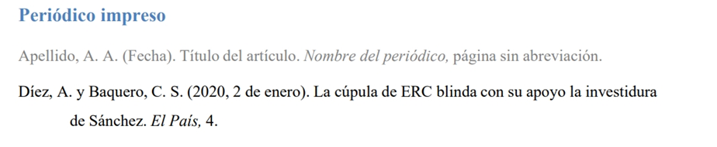
Periódico impreso
Periódico impreso
Cita entre paréntesis: (Díez y Baquero, 2020)
Cita narrativa: Díez y Baquero (2020)
Fuente: Adaptado de Centro de Escritura Javeriano, 2020, p.29

Slide 13
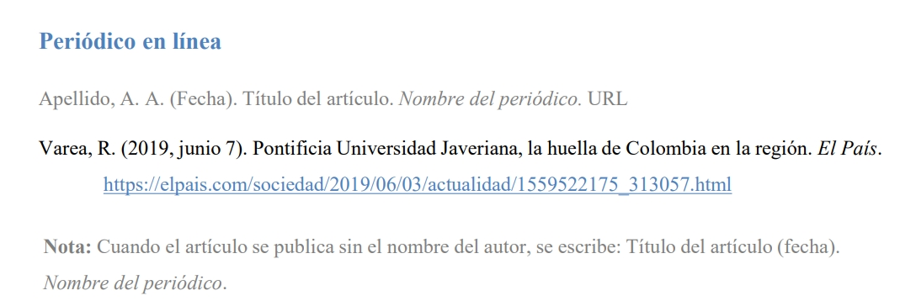
Periódico en línea
Cita entre paréntesis: (Varea, 2019)
Cita narrativa: Varea (2019)
Nota: Cuando el artículo se publica sin el nombre del autor, el título del artículo pasa al lugar del autor (fecha). Nombre del periódico. URL
Fuente: Adaptado de Centro de Escritura Javeriano, 2020, p.30

Slide 14
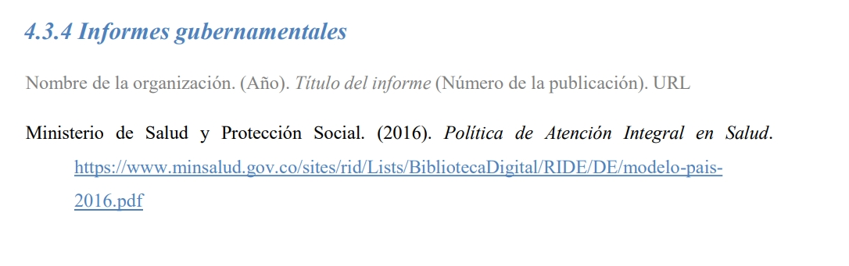
Informes gubernamentales
Cita entre paréntesis: (Ministerio de Salud y Protección Social, 2016)
Cita narrativa: Ministerio de Salud y Protección Social (2016)
Fuente: Adaptado de Centro de Escritura Javeriano, 2020, p.30

Slide 15
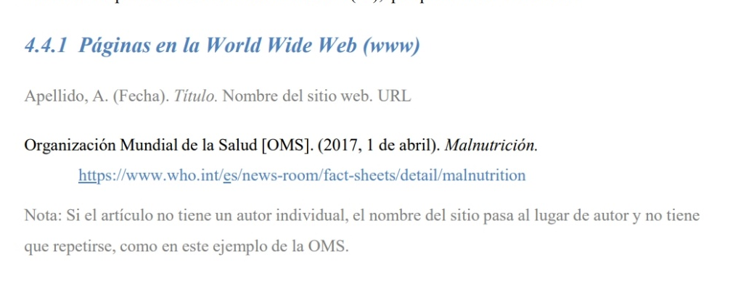
Páginas en la Web
Cita entre paréntesis: (Organización Mundial de la Salud, 2017)
Cita narrativa: Organización Mundial de la Salud (2017)
Nota¹: Si el artículo no tiene autor individual, el nombre del sitio pasa al lugar del autor y no tiene que repetirse, como en este ejemplo de la OMS.
Nota²: Se debe proporcionar la fecha de recuperación en el elemento fuente cuando se cite un trabajo no archivado; lo que indica a los lectores que la versión del trabajo que recuperan puede ser diferente de la versión que se usó. La fecha de recuperación, cuando es necesaria, aparece antes del URL.
Recuperado el 11 de octubre de 2022, desde https://xxxxx 12.17.
Fuente: Adaptado de Centro de Escritura Javeriano, 2020, p.32

Slide 16
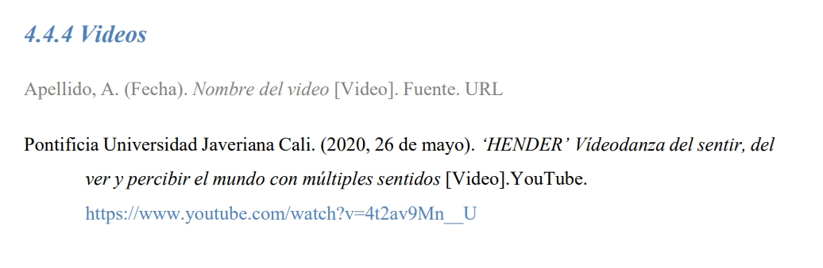
Videos
Cita entre paréntesis: (Pontificia Universidad Javeriana Cali, 2020)
Cita narrativa: Pontificia Universidad Javeriana Cali (2020)
Fuente: Adaptado de Centro de Escritura Javeriano, 2020, p.33

Slide 17

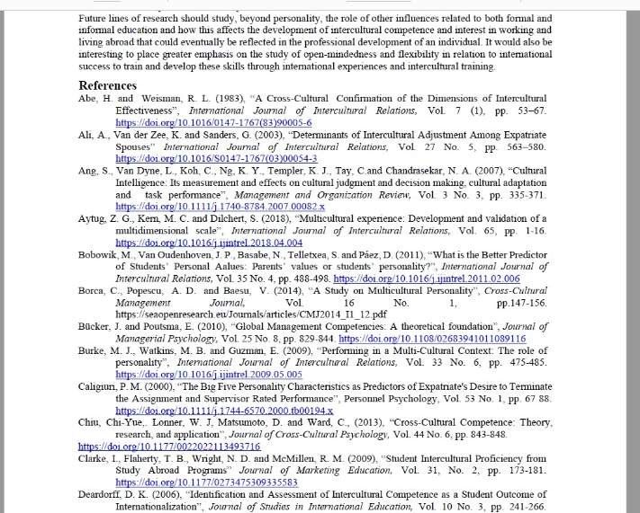
Orden de los trabajos en la lista de referencias
Ordenar las entradas en orden alfabético por el apellido del primer autor seguido de las iniciales del nombre del autor o autores…

Slide 18
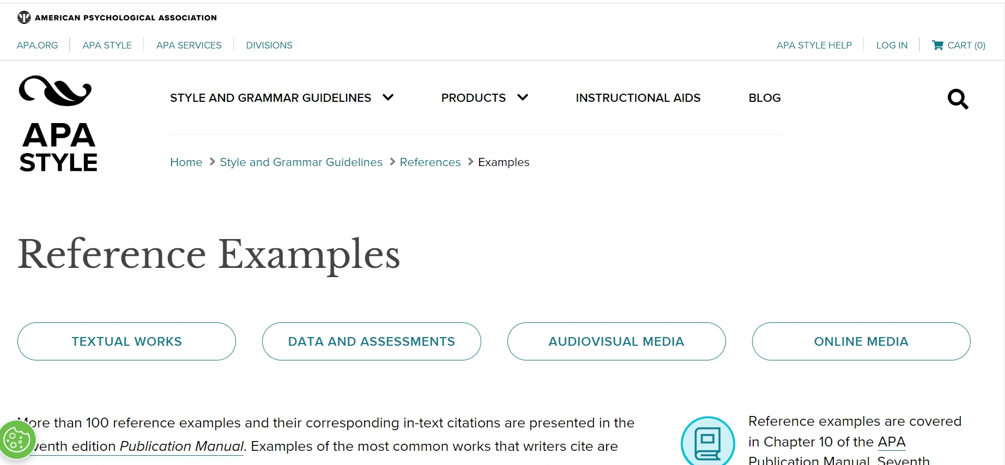
Más ejemplos en:
https://apastyle.apa.org/style-grammar-guidelines/references/examples
Notes:
Para obtener más ejemplos, revise las listas de referencias de los artículos publicados o los ejemplos de artículos en el sitio Web de APA Style

Slide 19
Referencias
Centro de Escritura Javeriano. (2020). Normas APA, séptima edición. Cali, Colombia: Pontificia Universidad Javeriana. https://www2.javerianacali.edu.co/centro-escritura/recursos/manual-de-normas-apa-septima-edicion#gsc.tab=0%C2%A0
PRO, NORMASAPA. (2020). Resumen de Normas APA, Séptima Edición. (Spanish Edition). Edición de Kindle.

Slide 20
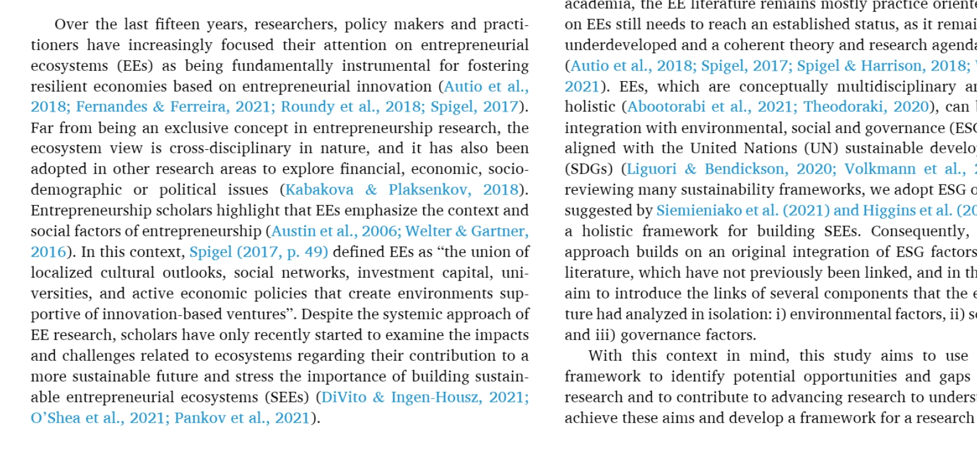
parafraseo
Cuatro citas entre paréntesis ➔(Autor, fecha)

Slide 21
Una cita narrativa
➔ Autor (fecha, página/s)
textual corta
➔página/s y frase entre comillas

Slide 22
parafraseo
Cuatro citas entre paréntesis
Cita narrativa, textual corta

